Slide 1
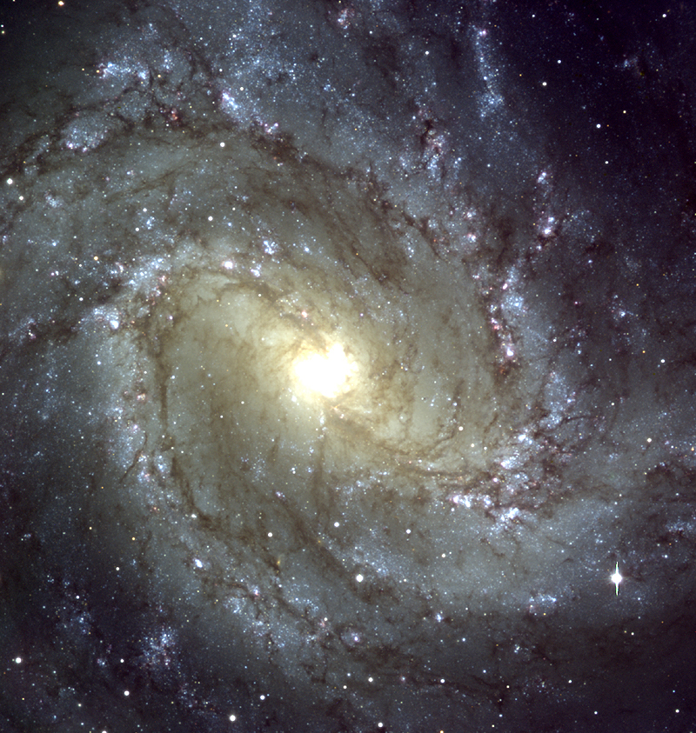
FOTOMETRI BINTANG

Slide 2


Terang Bintang
Sebelum melangkah lebih jauh, akan kita tinjau terlebih dulu apa yang dimaksud dengan fotometri.

Slide 3

Fotometri adalah studi tentang penguku-ran intensitas cahaya dari suatu sumber.
Aku ingat! Intensitas adalah energi yang dipancarkan tiap satuan luas permukaan sumber per detik dalam sudut ruang. Betul Prof?
Ya.Fotometri penting dalam dunia astrono-mi,fotografi, dan re-kayasa. Oh ya, alat-nya disebut
fotometer!

Slide 4

Terang bintang yang kita lihat bukan terang sesungguhnya.
Bila bintang A lebih terang dari bintang B, tidak berarti bintang A memang lebih terang daripada bintang B.
Ya! Karena terang bintang dipengaruhi oleh jarak.
Koq bisa?

Slide 5

Ada dua macam terang bintang:
Terang sesungguhnya; seolah-olah kita berada di permu-
kaan bintang, sehingga pengamatan kita tidak dipengaruhi
jarak.
Terang semu; kita berada di permukaan Bumi, jadi pe-
ngamatan kita dipengaruhi jarak.
Dalam astronomi, terang bintang dinyatakan dalam satuan magnitudo.
Menurut sejarah, astronom Yunani Hipparchus (2 abad SM) telah membagi bintang menurut terangnya dalam 6 kelompok bintang.

Slide 6

Menurut Hipparchus:
Bintang paling terang dilihat mata telanjang: bintang magnitudo 1.
Bintang yang lebih lemah: bintang magnitudo 2.
Dan seterusnya sampai bintang paling redup yang masih terlihat
mata telanjang, dikelompokkan sebagai bintang magnitudo 6.
Ingat kesepakatan ini:
“semakin TERANG suatu bin-tang, semakin KECIL angka nu-meriknya.”
(Gini-gini saya pernah berkunjung ke Bosscha, gitu loch!)
magnitudo
1
2
3
4
5
6

Slide 7
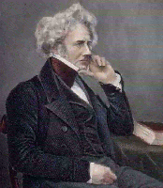
Saya mendapati bahwa kepekaan mata dalam menilai terang bintang bersifat LOGARITMIK, bukan linear. Catat itu!
Artinya, bintang yang magnitudonya berbeda 5 memiliki beda iluminans 100x.
Grolier Encyclopedia
Sir John Herschel
(1792 – 1871 )
Iluminans?
Aku lupa, tuh.

Slide 8
Berdasarkan hasil yang diperoleh John Herschel, Pogson mendefinisikan skala magnitudo sebagai:
m₁ – m₂ = – 2,5 log (E₁/E₂)
(3.1)
atau
E₁/E₂ = 2,512
– (m₁ – m₂)
(3.2)
Iluminans bintang 1& 2
magnitudo bintang 1& 2
Dapat ditunjukkan, bahwa bintang ber-magnitudo 1 memiliki iluminans 100 kali lebih besar daripada bintang bermagnitudo 6.

Slide 9
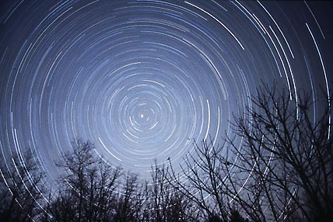
Secara umum rumusan Pogson berbentuk:
m = -2,5 log E + tetapan
(3.3)
Ditentukan dengan mendefinisikan titik NOL, dengan mengambil bintang/kelompok bintang tertentu (misal: North Polar Sequence) sebagai acuan dan terang bintang lainnya dinyatakan relatif terhadap bintang/kelompok bintang acuan tersebut.
www.skypub.com

Slide 10

Cara terbaik mengukur magnitudo suatu bintang adalah dengan menggunakan bintang standar di sekitar bintang yang diamati.
Saat ini telah banyak bintang standar yang bisa digunakan di kedua belahan langit.
Kenapa ya?

Slide 11

Magnitudo yang kita amati dari Bumi merupakan terang semu. Terdapat faktor jarak & serapan yang harus diperhitungkan.
Mulai sekarang terang semu/magnitudo semu kita sebut saja sebagai magnitudo (m), OK? Laksanakan!
luminositas (kuat cahaya sebenarnya)
m = -2,5 log E + tetapan
L
E =
(3.4)
4 π d ²
magnitudo

Slide 12

Untuk menyatakan luminositas suatu bintang (kuat cahaya sebenarnya), kita perlu mendefinisikan magnitudo mutlak (M), yaitu terang bintang bila diamati dari jarak 10 parsec.
Ya. Dengan menaksir harga luminositas, jarak dapat kita tentukan sebab E dapat diukur.
Pentingkah? Awas, nanti sakit kepala lho Prof!

Slide 13
Bentuk rumusan Pogson untuk magnitudo mutlak:
M = -2,5 log E’ + tetapan
(3.5)
L
E’ =
(3.6)
4 π 10²
magnitudo mutlak
Dapat kita tuliskan:
L
M = -2,5 log + tetapan
(3.7)
4 π 10²

Slide 14
Dari pers. (4):
m = -2,5 log E + tetapan
Dari pers. (7):
M = -2,5 log E’ + tetapan
m – M = -2,5 log E/E’
(3.8)
L
Subtitusikan pers. (4) :
E =
4πd ²
L
dan pers. (6) :
E’ =
4π10²
ke pers. (8) diperoleh:
m – M = -5 + 5 log d
(3.9)
modulus jarak
d dalam pc

Slide 15
Dari rumusan Pogson kita dapat me-nentukan perbedaan magnitudo mutlak dua buah bintang yang luminositasnya masing-masing L₁ dan L₂, yaitu:
L₁
Untuk bintang ke-1:
M₁ = -2,5 log + tetapan
4π10²
L₂
Untuk bintang ke-2:
M₂ = -2,5 log + tetapan
4π10²
L₁
Jadi:
M₁ - M₂ = -2,5log
(3.10)
L₂

Slide 16


Sejauh ini kita telah membahas magnitudo semu & mutlak, juga hubungan antara magnitudo mutlak & luminositas.
Sekarang saatnya bagi kita membicarakan sistem magnitudo.
Eit,Jangan dulu sakit kepala!

Slide 17
Sistem Magnitudo
Tinjau dua buah bintang, A dan B. Bintang A berwarna biru sedangkan bintang B merah.
Masih ingat topik “Hukum Pancaran”? Menurut Hukum Planck & Wien, bintang A lebih panas dibanding bintang B. Betul?
Begitu, ya?

Slide 18

Bila kedua bintang kita potret dengan pelat fotografi & filter yang peka untuk cahaya biru, kita akan memperoleh citra:
Bintang A
Bintang B
Saya akan ke luar angkasa memotret bintang.

Slide 19
Kemudian kita potret kedua bintang tersebut dengan pelat potret & filter yang peka untuk cahaya kuning. Citra yang kita peroleh adalah:
Bintang A
Bintang B
Sekarang bintang A tampak lebih redup dan
bintang B menjadi lebih terang!

Slide 20
Dengan membandingkan kedua pelat, kalian para astronom, dapat memperkirakan temperatur bintang. Bicara soal temperatur, saya jagonya…
Temperatur yang ditentukan dengan cara seperti ini disebut temperatur warna (bintang).

Slide 21
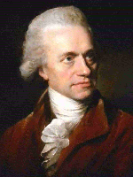
Magnitudo bintang yang diukur dalam daerah warna kuning disebut magnitudo visual (m_{vis}).
Magnitudo bintang yang diukur dalam daerah warna biru disebut magnitudo fotografi (m_{fot}).
Maaf mengganggu. Cuma mau beri tahu, semakin panas suatu bintang semakin kecil nilai CI-nya.
INDEKS WARNA
(Colour Index – CI):
CI = m_{fot} – m_{vis}
(3.11)
Grolier Encyclopedia
Sir William Herschel
1738 – 1822

Slide 22
Distribusi energi bintang Rigel
m_{fot}
m_{vis}
m_{fot}= -0,03
m_{fot} - m_{vis} = indeks warna
m_{vis}= 0,14
CI = -0,17
mag
λ
m_{vis} besar, m_{fot} kecil
CI kecil

Slide 23
Distribusi energi bintang Betelgeus
m_{fot}
m_{vis}
m_{fot} = 2,14
m_{fot} - m_{vis} = indeks warna
m_{vis} = 0,70
CI = 1,44
mag
λ
m_{vis} kecil, m_{fot} besar
CI besar

Slide 24
Karena ada perbedaan antara m_{vis} dan m_{fot} , maka perlu diadakan pembakuan titik nol kedua magnitudo tersebut.
m_{vis} = - 2,5 log E_{vis} + C_{vis}
(3.12)
m_{fot}= - 2,5 log E_{fot} + C_{fot}
(3.13)
E_{vis} = iluminans dalam daerah visual
E_{fot} = iluminans dalam daerah fotografi
C_{vis} dan C_{fot} adalah tetapan
Tetapan C_{vis} dan C_{fot} dapat diambil sedemikian rupa sehingga untuk bintang deret utama yang spektrumnya termasuk kelas A0 harga m_{vis} = m_{fot} , sehingga CI = 0. (Contoh: bintang Vega)

Slide 25
Dengan berkembangnya fotografi, selanjutnya dapat dibuat pelat potret yang peka terhadap daerah panjang gelombang lainnya, seperti kuning, merah bahkan inframerah.
Pada tahun 1951, H.L. Johnson dan W.W. Morgan mengajukan sistem magnitudo yang disebut sistem UBV, yaitu:
U = magnitudo semu dalam daerah ultraungu (λ_{ef} = 3500 Å)
B = magnitudo semu dalam daerah biru (λ_{ef} = 4350 Å)
V = magnitudo semu dalam daerah visual (λ_{ef} = 5550 Å)

Slide 26
Dalam sistem Johnson – Morgan (sistem UBV)
Indeks warna adalah U-B dan B-V
Untuk bintang panas: B-V kecil.
Harga tetapan dalam pers. (12 & 13) diambil sedemikian rupa, sehingga untuk bintang deret utama kelas A0 (misal: bintang Vega) berlaku:
U = B = V
CI = 0
U
B
V
1,0
0,8
Daerah kepekaan pe-ngukuran magnitudo U, B dan V.
0,6
Kepekaan
0,4
0,2
0,0
3000
4000
5000
6000
λ (Å)

Slide 27
Benar. Dalam sistem tersebut pengukuran dilakukan dalam suatu interval panjang gelombang yang sempit (± 900Å).
Tapi Prof, bukankah pengukuran dalam sistem magnitudo UBV tidak dilakukan untuk panjang gelombang yang benar-benar monokromatis?

Slide 28
Berbagai Sistem Magnitudo
 | Magnitudo | Warna | λ Efektif (Å) | Lebar Pita (Å)
Sistem UGR Becker | U | Ultraviolet | 3 690 | 500 – 700
 | G | Hijau | 4 680
 | R | Merah | 6380
Sistem UBV Johnson dan Morgan | U | Ultraviolet | 3 500 | 800 – 1000
 | B | Biru | 4 350
 | V | Kuning | 5 550
Sistem ubvy Stromgren | u | Ultraviolet | 3 500 | ∼ 200
 | v | Violet | 4 100
 | b | Biru | 4 670
 | y | Hijau | 5 470

Slide 29
Berbagai Sistem Magnitudo
 | Magnitudo | Warna | λ Efektif (Å) | Lebar Pita (Å)
Sistem Stebbins dan Withford | U | Ultraviolet | 3 550 | 600 - 1500
 | V | Violet | 4 200
 | B | Biru | 4 900
 | G | Hijau | 5 700
 | R | Merah | 7 200
 | I | inframerah | 10 300
Dewasa ini pengamatan fotometri tidak lagi menggunakan pelat fotografi, tetapi dilakukan dengan menggunakan kamera CCD (data digital), sehingga untuk menentukan bermacam-macam sistem magnitudo hanya ditentukan oleh filter yang digunakan.

Slide 30
Ada yang belum saya pahami. Berbagai sistem magnitudo yang kalian punya ‘khan hanya untuk panjang gelombang tertentu. Sedangkan bintang-bintang kalian memancarkan seluruh panjang gelombang, betul? Jadi bagaimana kalian bisa mendapatkan informasi yang lengkap?
Pertanyaan bagus. Untuk itu kami mendefinisikan magnitudo bolometrik, magnitudo untuk seluruh λ.

Slide 31
Berbagai magnitudo yang telah kita bicarakan belum bisa menggambarkan sebaran energi pada spektrum bintang, karena magnitudo ini hanya diukur pada λ tertentu.
Rumusan Pogson untuk magnitudo semu bolometrik dituliskan sebagai:
m_{bol} = -2,5 log E_{bol} + C_{bol}
(3.14)
L
Iluminans bolometrik E =
tetapan
4 π d ²

Slide 32
Magnitudo mutlak bolometrik diberi simbol M_{bol}.
Magnitudo mutlak bolometrik mempunyai arti penting karena kita dapat memperoleh informasi mengenai energi total yang dipancarkan suatu bintang per detik (luminositas), yaitu dari rumus:
M_{bol} – M_{bol} = -2,5 log L/L
(3.15)
M_{bol} : magnitudo mutlak bolometrik bintang
M_{bol} : magnitudo mutlak bolometrik Matahari = 4,75
L : Luminositas bintang
L : Luminositas Matahari = 3,83 x 10³³ erg/det

Slide 33
Magnitudo bolometrik sukar ditentukan karena beberapa panjang gelombang tidak dapat menembus atmosfer Bumi, seperti UV & infra merah.
Magnitudo bolometrik bintang-bintang yang memancarkan energi pada panjang gelombang di atas ditentukan secara teori atau penentuannya dilakukan di luar atmosfer Bumi (dengan satelit).
Cara lain yang lebih mudah adalah dengan memberikan koreksi pada magnitudo visual bintang.
Bagaimana?

Slide 34
Magnitudo visual adalah: V = -2,5 log E_{V} + C_{V}
Magnitudo bolometrik adalah: m_{bol} = -2,5 logE_{bol}+C_{bol}
Dari dua persamaan di atas diperoleh:
V - m_{bol} = -2,5 log E_{V} / E_{bol} + C
Atau V – m_{bol} = BC
(3.16)
BC disebut koreksi bolometrik (bolometric correction) yang harganya bergantung pada temperatur atau warna bintang.

Slide 35
Koreksi bolometrik dapat juga dituliskan sebagai:
m_{v} – m_{bol} = BC
(3.17)
Dengan m_{v} adalah magnitudo visual.
Dalam magnitudo mutlak koreksi bolometrik dituliskan sebagai:
M_{v} – M_{bol} = BC
(3.18)

Slide 36

Hubungan antara BC dengan B-V Bintang Deret Utama
2,00
Koreksi bolometrik yang minimum (BC = 0) terjadi pada harga B–V = 0,30
1,50
BC
Untuk bintang lainnya, apabila B–V diketahui, ma-ka BC dapat ditentukan.
1,00
Bintang Deret Utama
Contoh: bintang Vega harga B–V = 0.
0,05
Bintang Maharaksasa
Jadi harga koreksi bolome-triknya adalah BC = 0,15.
0,00
-0,20
0,00
0,40
0,80
1,20
B - V

Slide 37
m_{Bol} & T_{efektif} Bintang
Telah kita bicarakan, dari indeks warna kita bisa menentukan temperatur warna. Sayangnya, informasi ini tidak besar sebab hubungannya dengan besaran fisis lain bukan hubungan yang mudah.
Bagi Profesor dan kawan²nya, temperatur efektif lebih penting!

Slide 38
Misalkan sebuah bintang memiliki radians sebesar ℜ.
Temperatur efektif bintang tersebut didefinisikan sebagai temperatur benda hitam (black body) dengan radians sebesar ℜ, yaitu:
ℜ = σ (T_{ef})⁴
(3.19)
Masih ingat, khan?

Slide 39
Ingat juga bentuk persamaan luminositas dan iluminans:
L = 4πR²ℜ
L = 4πR² σ(T_{ef})⁴
(3.20)
dan
L
E =
4πd²
2
R
(3.21)
E = σT_{ef}⁴
d
R/d = α ≡ Radius sudut

Slide 40
Dengan menggunakan rumusan Pogson untuk magnitudo bolometrik antara bintang dan Matahari,
m_{bol} - m_{bol} = - 2,5 log (E/E)
(3.22)
yang disubstitusikan ke persamaan (21), kita akan mendapatkan hubungan antara temperatur efektif dengan magnitudo bolometrik untuk bintang dan Matahari berbentuk:
T_{ef}
0,5
0,25
α
m_{bol} - m_{bol}
₌
- 0,4
(3.23)
T_{ef}
α
atau dalam logaritma
logT_{ef} = log T_{ef} - 0,1log(m_{bol} - m_{bol}) + 0,5(log α - log α)

Slide 41
Apa Yang Bisa Disimpulkan?
Dari hasil akhir yang kita peroleh, T_{ef} bintang dapat kita tentukan bila m_{bol} dan jari-jari sudut bintang dapat ditentukan.
Secara teknis E (m_{bol}) sukar diukur. Kita harus memperhitungkan faktor absorpsi. Selain itu tidak semua bintang bisa ditentukan α-nya.

Slide 42
Sebagai penutup, Anda dapat mencoba menghitung T_{ef} Matahari dengan persamaan di atas. Hasilnya adalah 5785 K. Jelas dalam temperatur setinggi ini tidak ada zat dalam wujud padat ataupun cair. Seluruhnya berupa GAS.
Sampai jumpa dan
Terima kasih!

